Slide 1
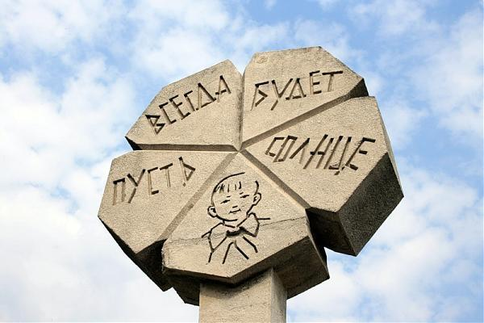
«Цветок жизни»
Андреенко Никита и Югай Никита 3 В класс

Slide 2
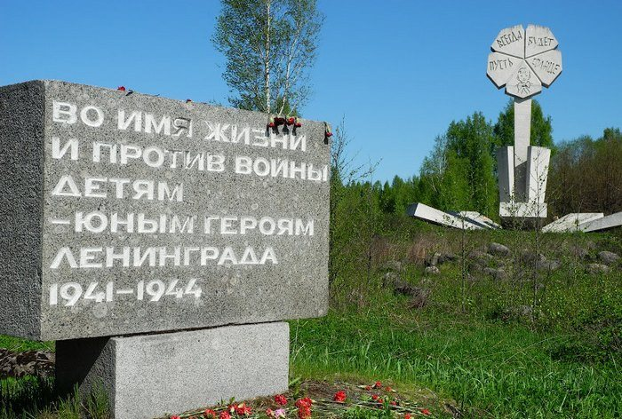
Мемориальный комплекс «Цветок жизни» расположен в Ленинградской области, на 3-ем километре Дороги жизни. Он посвящен детям, погибшим в блокадном Ленинграде.
Комплекс, состоит из трех частей:
1) 15-метровый цветок выполненный скульптором П. Мельниковым, открыт 1968 году. На лепестках каменной ромашки изображено лицо мальчика, который улыбается, и слова из детской песенки «Пусть всегда будет солнце». Неподалеку стоит плита, на которой написано «Во имя жизни и против войны. Детям – юным героям Ленинграда 1941-1944 годов».

Slide 3
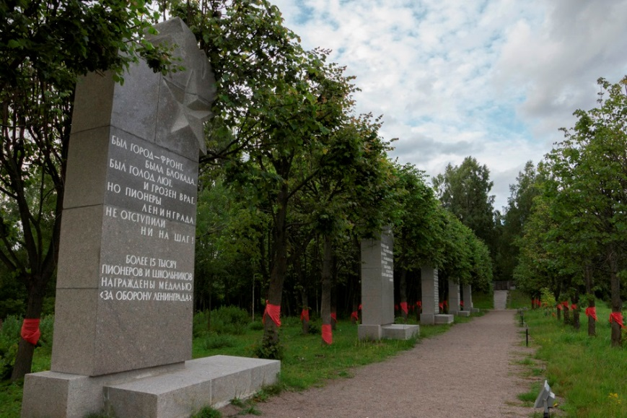
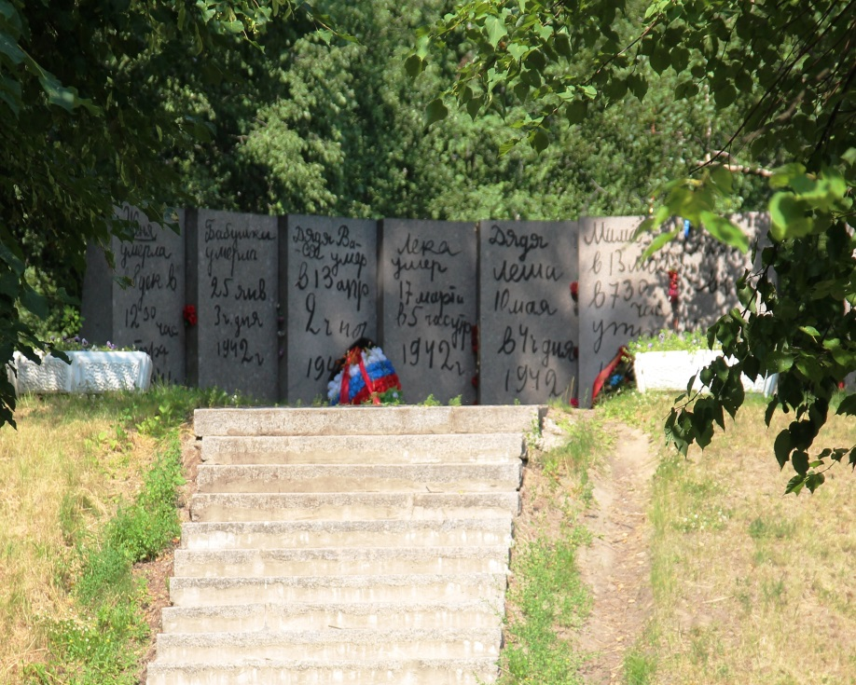
2) Аллея Дружбы, посажена в 1970 году, проект архитектора А. Левенкова. Она соединяет «Цветок жизни» и траурный курган. На стелах, которые расположены вдоль аллеи, повествуется о героизме детей-защитников Ленинграда.
3) Траурный курган с восемью стелами-страницами, символизирующими записи из дневника-блокнота Тани Савичевой. Построен в 1975 году, архитекторы М. Коман, Г. Фетисов, А. Левенков. Этот дневник стал символом Ленинградской блокады.

Slide 4
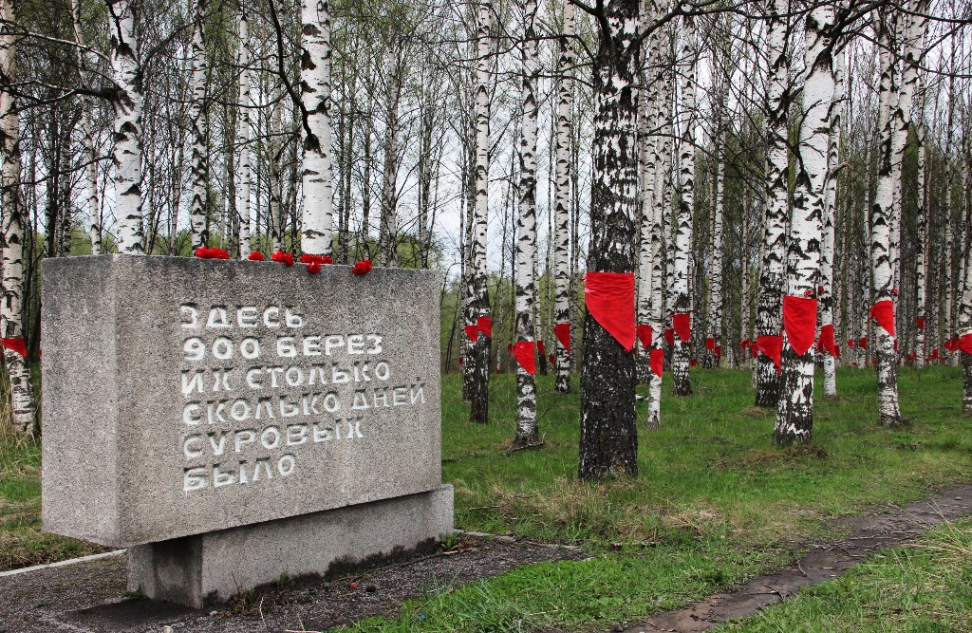
Вокруг памятника растут 900 берез, по 1-ому дереву, символизирующему каждый день блокады. На березах можно увидеть алые галстуки.

